Slide 1
Государственная инспекция по экологической и технической безопасности при Правительстве Кыргызской Республики
Управление экологической безопасности
ДИАЛОГОВАЯ ПЛАТФОРМА ПО ВОПРОСАМ ЗАГРЯЗНЕНИЯ ВОЗДУХА В БИШКЕКЕ
16 декабря 2020 г.

Slide 2
План комплексных мер по улучшению экологической ситуации в г. Бишкек
2. Транспорт: Пункт 11, Пункт 12
5. Контрольная деятельность: Пункты 31-32, 35

Slide 3
Транспорт: Пункт 11
Мероприятия:
Регулярно проводить технический осмотр общественных автотранспортных средств (такси, автобусы, микроавтобусы), в том числе инструментальный замер дымности, СО-нормы, вредных веществ в выхлопных газах
Результаты:
Оценка соответствия транспортных средств требованиям безопасности согласно ТР/ТС 018-2011 «О безопасности колесных транспортных средств», уменьшены выбросы загрязняющих веществ в атмосферный воздух
Ответственные ведомства: ГУОБДД, ГИЭТБ, МТД
Срок исполнения: постоянно
Финансирование: в рамках гос.бюджета

Slide 4
Контрольная деятельность Пункт 35
Мероприятия:
Проведение совместных рейдовых мероприятий по замеру выбросов загрязняющих веществ в атмосферу от общественных автотранспортных средств (грузопассажирских и т.д.)
Результаты:
Уменьшены выбросы загрязняющих веществ в атмосферный воздух
Ответственные ведомства: ГИЭТБ, ГУОБДД
Срок исполнения: Постоянно
Финансирование: в рамках средств, предусмотренных государственным и местным бюджетом

Slide 5
Внеплановые проверки в 2019 году : 305
Из них частные маршрутно-пассажирские предприятия как: - ОАО «Ак-Жолтой»; - ОсОО «Ника плюс»; - ОсОО «Восточный экспресс» ; - ОсОО «Трансгрупп Коммуникейшн»; - ОсОО «БАТП лига» ; Осоо «спейсталс».
СИСТЕМАТИЧЕСКИЙ инструментальный контроль с газоанализаторами и дымомерами марки «МЕТА - Автотест» на предмет превышения ЗВ в выхлопных газах. Результат:
- 56 маршрутных такси временно были сняты с линии (приостановлены) до нормализации выбросов выхлопных газов,
штрафы с общей суммой 102 000 сом, по 17 000 сомов на каждое маршрутное такси
приостановлены маршрутные ЛИНИИ - 12 автобусов МП «Бишкекское пассажирское автотранспортное предприятие»
штрафы в сумме – 34 000 сомов.

Slide 6
Транспорт: Пункт 12
Мероприятия:
Вовлечение граждан КР в процесс контроля за выбросом загрязняющих веществ в атмосферный воздух от автотранспортных средств (мероприятия предполагает фото/видеофиксацию гражданами автомобилей, имеющих повышенный выброс (например, черный дым), и отправку через Whats App в ГУОБДД для принятий дальнейших соответствующих мер в отношении данных нарушителей по госномеру автомобиля (по аналогии народного репортера)
Результаты:
Активное вовлечение гражданского сектора в выявления автотранспортных средств СО-норм вредных веществ в выхлопных газах
Ответственные ведомства: ГУОБДД, ГИЭТБ
Срок исполнения: постоянно
Финансирование: в рамках гос.бюджета

Slide 7
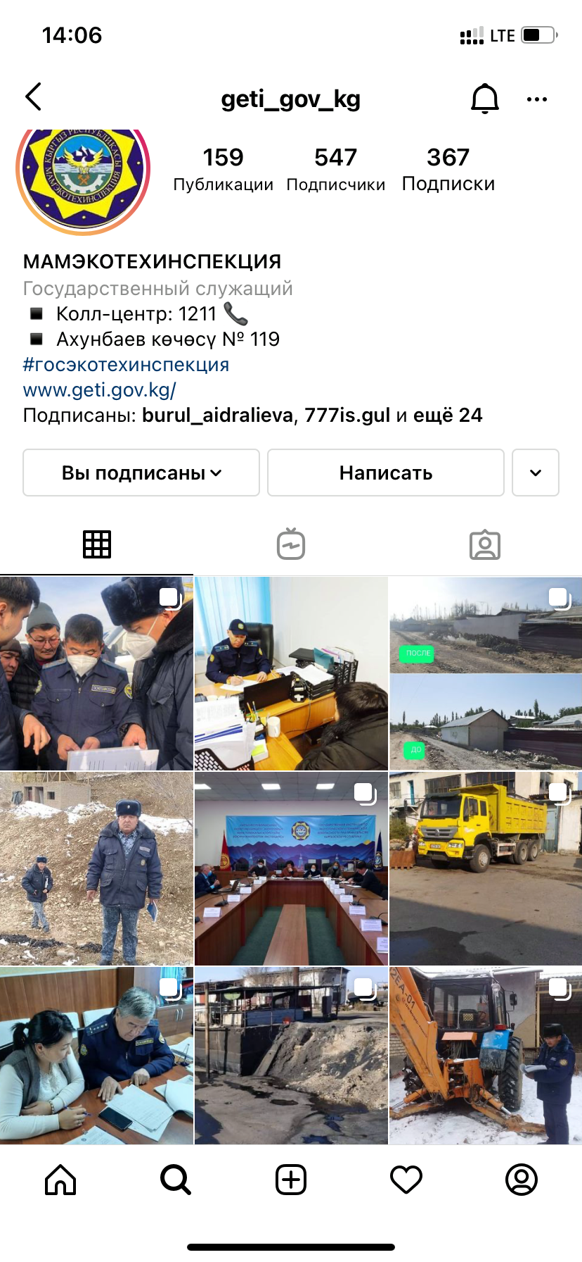
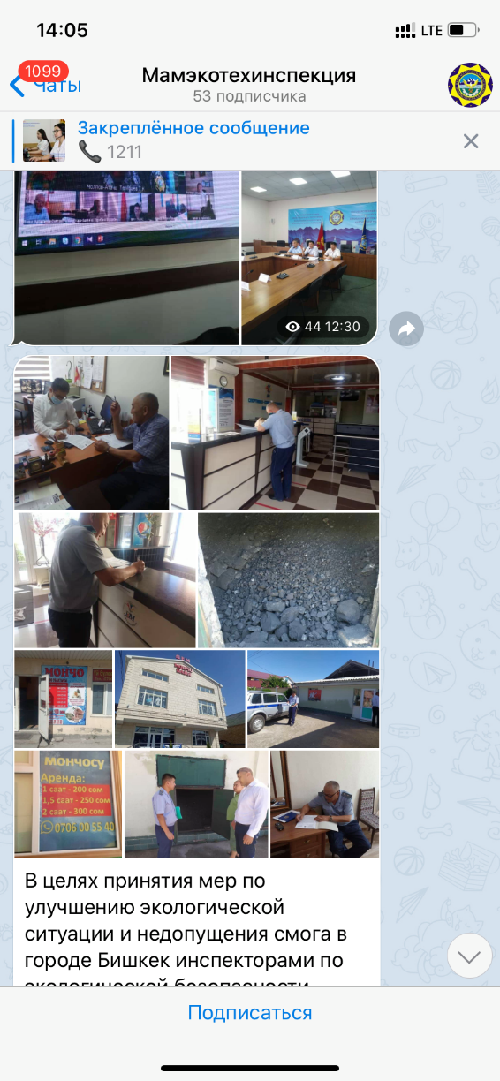
Группы в соц.сетях и call-center

Slide 8
За нарушения норм и требований по охране атм.воздуха и за превышения установленных норм загр.веществ
Согласно ст. 163 кодекса КР «О нарушениях» штрафы в размере 28 000 сомов
МП «Инфоком»;
ОсОО «Петровектор Азия»,
ОсОО «Имарат строй»,
ОАО «Бишкектеплосеть»,
Банный комплекс «Дем»,
Литейные производства: ОсОО «Фрунзе сталь»; ОсОО «Имран строй»; ОсОО «Литейное производство Цзинь шень» ; ОсОО «им.Фрунзе»; ОсОО «Байсал электрик»

Slide 9
Контрольная деятельность Пункт 31
Мероприятия:
Усилить контроль и надзор за стационарными источниками выбросов загрязняющих веществ хозяйствующих субъектов:
- проводить инвентаризацию и мониторинг стационарных источников;
- принимать меры по замене/модернизации пылегазоочистных установок;
- проводить мероприятия по снижению выбросов, независимо от форм собственности
Результаты:
Достигнута эффективность очистки выбросов загрязняющих веществ в атмосферный воздух
Ответственные ведомства:
ГИЭТБ, ГАООСЛХ, мэрия г. Бишкек (по согласованию), ОАО «Электрические станции»
(по согласованию)
Срок исполнения: Постоянно
Финансирование: В рамках средств, предусмотренных государственным и местным бюджетом

Slide 10
ТЭЦ г.Бишкек
Категория опасности предприятия (КОП) -I.
Основное оборудование ТЭЦ г. Бишкек введен в эксплуатацию в 1961 году.
В 2019 году, по данным статистической отчетности 2-ТП (воздух), общее количество выбросов загрязняющих веществ ТЭЦ г. Бишкек составило:
21 083,707 тонн выбросов, из них:
твердые – 7419,573 тонн (сажа);
газообразные – 13 664,134 тонн;
сернистый ангидрид – 10037,813 тонн;
оксид углерода – 1682,215 тонн;
оксид азота -1944,106 тонн.
Notes:
старый блок : В комплекте с основным оборудованием котлоагрегатов, пыле-газоочистные установки (далее–ПГУ) превышают нормативные сроки службы, изношено как физически, так и морально, КПД значительно ниже нормативных требований, не обеспечивается требуемая защита окружающей среды. Несмотря на периодические капитальные ремонты, наблюдаются деффекты в системе, Корпуса электрофильтров ветхие, местами нарушена герметичность и теплоизоляция, происходит утечка дымовых газов в атмосферный воздух.

Slide 11
ТЭЦ г.Бишкек
Всего -23 источника выброса.
Из них - 21 организованный источник. В том числе - 3 дымовые трубы, 16- в топливно-транспортном цехе (ТТЦ), 2-на участке мокрой десульфурации (сероочистка - загрузка извести в приемный бункер в закрытом складе) и 2 неорганизованных источника выброса (открытый склад угля, мазутное хозяйство). Все организованные источники оснащены ПГУ (кроме №21, выведен из эксплуатации). ПГУ мокрой очистки (скрубберы-Вентури) -5 ед, электрофильтры -12 ед (10 старых+2 новых), абсорбер (сероочистка, вторая ступень очистки)-1ед, импульсные рукавные фильтры -18ед. всего пыле-газоочистных установок - 35+1 сероочистная установка = 36 ПГУ. ТЭЦ проводит производственный контроль по определению концентраций выбросов как - CO, NOx, NO, NO2, CO2, SO2) загрязняющих веществ и степень очистки
Notes:
старый блок : В комплекте с основным оборудованием котлоагрегатов, пыле-газоочистные установки (далее–ПГУ) превышают нормативные сроки службы, изношено как физически, так и морально, КПД значительно ниже нормативных требований, не обеспечивается требуемая защита окружающей среды. Несмотря на периодические капитальные ремонты, наблюдаются деффекты в системе, Корпуса электрофильтров ветхие, местами нарушена герметичность и теплоизоляция, происходит утечка дымовых газов в атмосферный воздух.

Slide 12
ТЭЦ г.Бишкек
Пылегазоочистных установок – электрофильтров и скрубберов котельных установок №№15,17,18,12,10,16,22. Котлы ст.№№9-13 оснащены золоуловителями мокрой очистки МП-ВТИ (скрубберы Вентури). На котлах ст.№№ 14-20 установлены электрофильтры типа УГ 2-4-37С, а на котлах ст.№№ 22-24 электрофильтры типа ЭГА 1-20-9-6-4.
По результатам производственного контроля за 2019 год, степени очистки за 2019 год составили по котлоагрегатам: № 9 -90,72%; №14-93,24%; №16-95,61%; №15-93,82%; №10 -92,06%; №17-93,49%; №11 -87,03%; №18-94,76%; №12 -92,9%; №13-94,14%;
Notes:
старый блок : В комплекте с основным оборудованием котлоагрегатов, пыле-газоочистные установки (далее–ПГУ) превышают нормативные сроки службы, изношено как физически, так и морально, КПД значительно ниже нормативных требований, не обеспечивается требуемая защита окружающей среды. Несмотря на периодические капитальные ремонты, наблюдаются деффекты в системе, Корпуса электрофильтров ветхие, местами нарушена герметичность и теплоизоляция, происходит утечка дымовых газов в атмосферный воздух.

Slide 13
Модернизация ТЭЦ 2014-2017гг. Новый блок:
Ленточные конвейеры системы блочной топливоподачи на новый блок, оснащены 16 новыми импульсными рукавными фильтрами типа - HD. На участке десульфурации –загрузка извести в приемный бункер оснащены 2-мя такими фильтрами. Эффективность очистки - 98,3-99,5 %.
На новых 2-х котлах установлены сухие двухкамерные пятиуровневые электрофильтры типа F312L С с мокрой десульфурацией. Проектная степень очистки топочных газов от золы составляет - 99,9 %. После топки отходящие газы поступают на сухие двухкамерные пятиуровневые электрофильтры где происходит очистка газов от твердых частиц под действием электрических сил - частицам сообщается электрический заряд, и они под действием электрического поля осаждаются из газового потока. Затем топочные газы поступают на участок мокрой десульфурации для очистки, в первую очередь, от сернистого ангидрида, в то же время система мокрой десульфурации дополнительно позволяет очистить топочные газы от оставшихся после электрофильтров твердых частиц.

Slide 14
Модернизация ТЭЦ 2014-2017гг. Новый блок:
Мокрая десульфурация (обессеривание) дымовых газов предназначена для извлечения диоксида серы (SO22) из топочных газов электростанций, работающих на угле и мазуте. В процессе, который образуется «мокрый известняк – гипс», водянистая пульпа из тонко помолотого известняка вводится в поглотитель, где она входит в контакт с дымовым газом, содержащим SO2. Этот процесс позволяет улавливать до 96,6 % SO2 и является эффективным способом очистки топочных газов от SO2 при использовании сернистого угля и мазута. Автоматизированная система на мониторе показывает все этапы очистки вредных выбросов в режиме реального времени. Степень очистки в (%) показывает по SO2, NOх, CO.
Например: на мониторе степень очистки (CO) показывал – 98,7%.

Slide 15
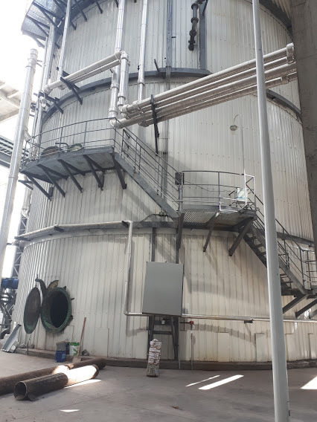
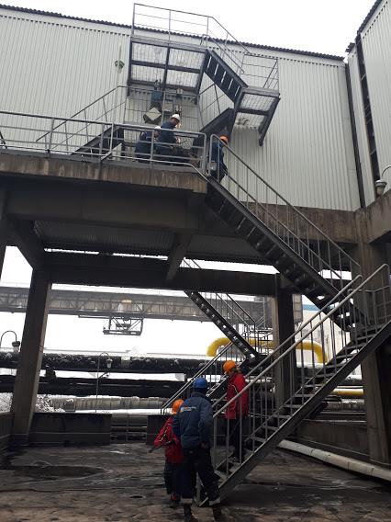
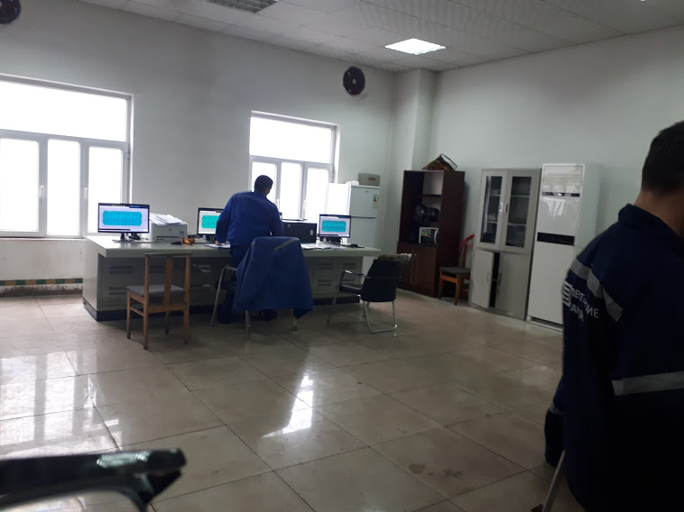
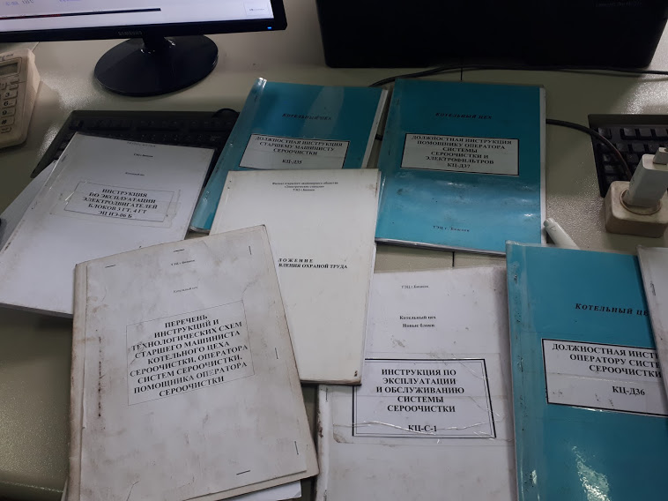
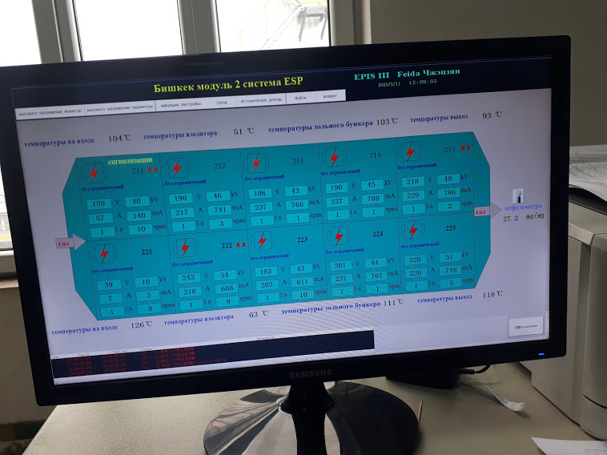

Slide 16
Контрольная деятельность Пункт 32
Мероприятия:
Усилить контроль за хозяйствующими субъектами, жилыми домами, саунами и банями по исключению сжигания в печах и котлах отходов производства (швейного производства, автомобильных масел, изделий из пластмассы, каучука, резины автомобильные покрышки, камеры и др.)
Результаты:
Достигнута эффективность очистки выбросов и уменьшены выбросы загрязняющих веществ в атмосферный воздух
Ответственные ведомства:
Мэрия г. Бишкек (по согласованию), ГИЭТБ
Срок исполнения: Постоянно
Финансирование: в рамках средств, предусмотренных государственным и местным бюджетом

Slide 17
Предприятия:
ОАО «Кантский цементный завод»
расположен в восточной части Чуйской долины в 25 км от города Бишкек. Электрофильтры и другие пыле-газоочистные установки в составе с основным оборудованием были введены в эксплуатацию в 1964 году, эксплуатируются в течение 55 лет, устаревшие как морально так и физически, превышают нормативные сроки службы, поддерживаются лишь заменами или ремонтами внутренних составляющих. Категория опасности предприятия (КОП) –I по атмосферному воздуху, Общий объем годового выброса составляет – 12 320,6871 тонн в год (<1000). всего источников выбросов - 92 по 29 видам вредных веществ и 3 группы суммации. Из них насчитывается – 54 организованных и 38 неорганизованных источников выбросов.

Slide 18
Всего 37 ПГУ из них 13 шт. двух ступенчатые и 24шт. одноступенчатые. В ПГУ используются 55 аппаратов очистки –(31+24)- 13 электрофильтров –(4 шт.- Эл фильтр ДГПН-55х2х3, 1 шт. - эл. Фильтр ЭФД2-60-3-2К2 с 55х2х3, 4 шт. Эл.фильтр Ц-8-2ск, 2 шт Эл. Фильтр УГ1-3-10, 2 шт.Фильтр ФР-Г-И-150/В); 12 рукавных фильтра –( 2 шт - Рукавный фильтр ФРКИ-360, 1 шт -Рукавный фильтр ХLРМА-120,1 шт. - Рукавный фильтр НМС-64 (А), 3 шт.- Рукавный фильтр ХLРМА-128-9(М), 4 шт. -Рукавный фильтр ХLРМ2А-60, 1 шт. Рукавный фильтр ФР-Г-И-150/В)- 3 Скруббера; 17 Циклонов (5 шт -Циклон НВГк, 1 шт -Циклон Гипродревпрома Ц950, 1 шт. ЦН-15, 10 циклонов – по 2 шт. к электрофильтрам на мельницах); 1 Тканевый фильтр ( рукав), 6 - Пылеосадительная камера. 2 Аспирационных шахты; 1 – межсилостное пространство.

Slide 19
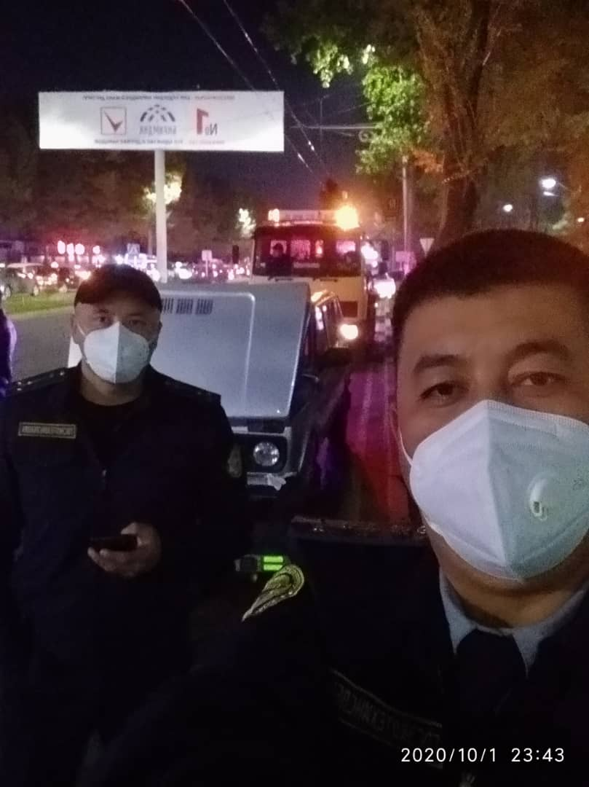
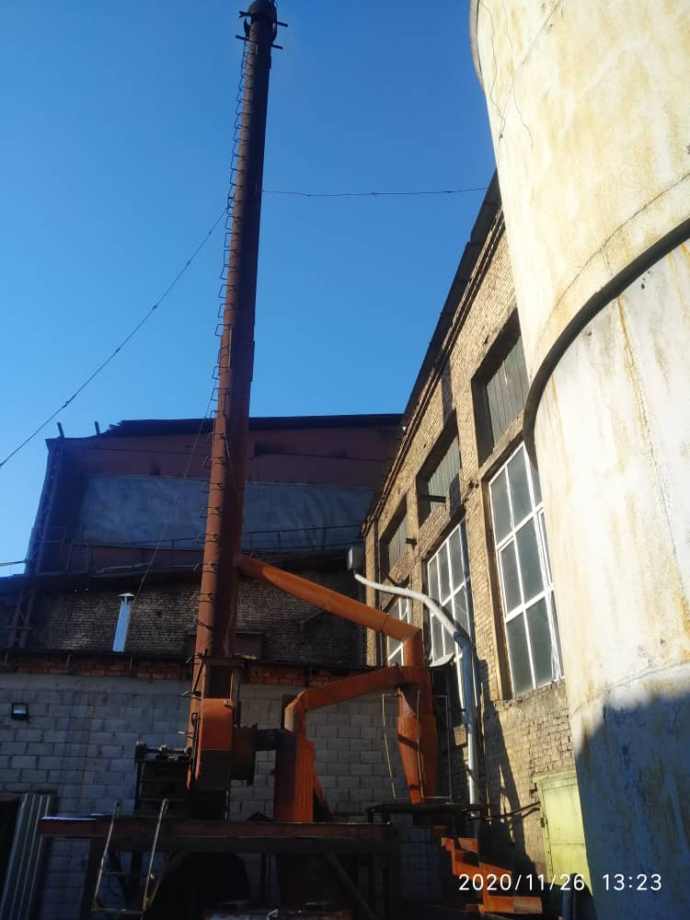
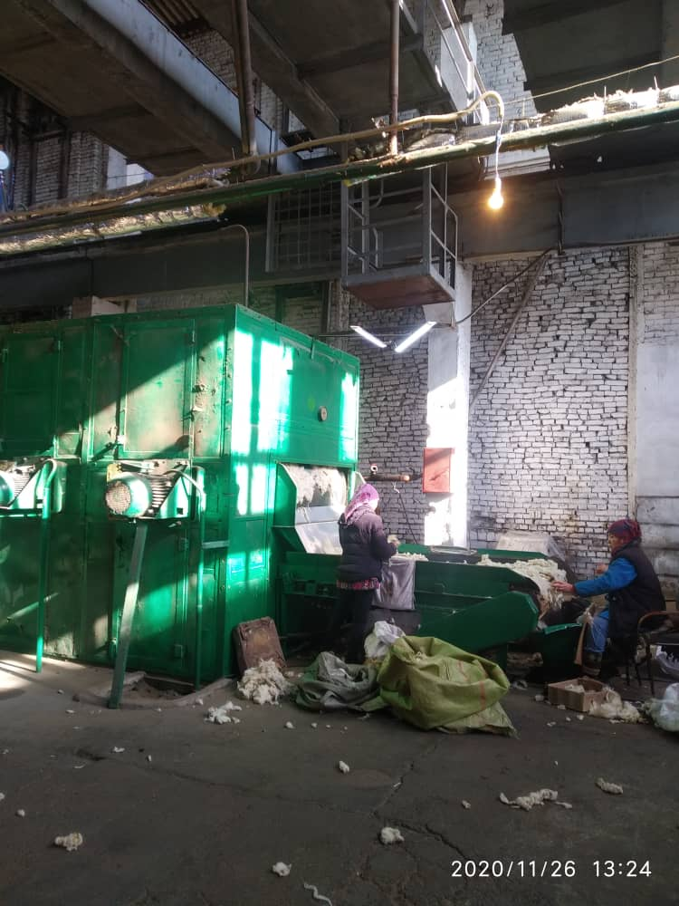
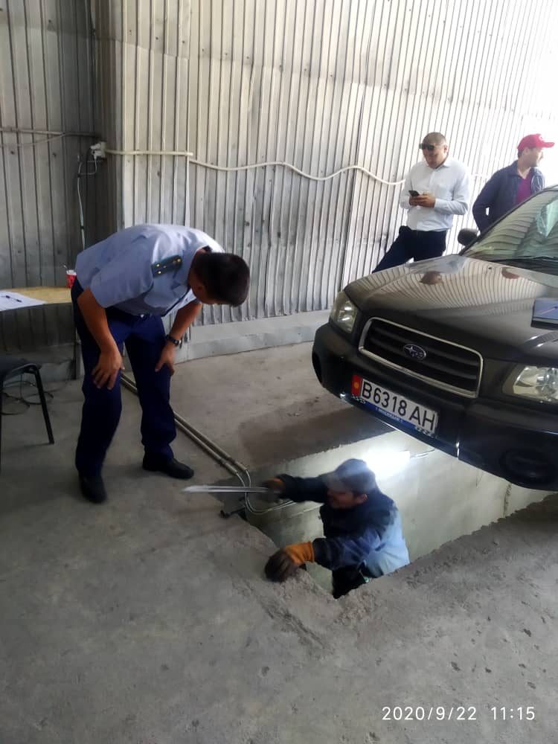
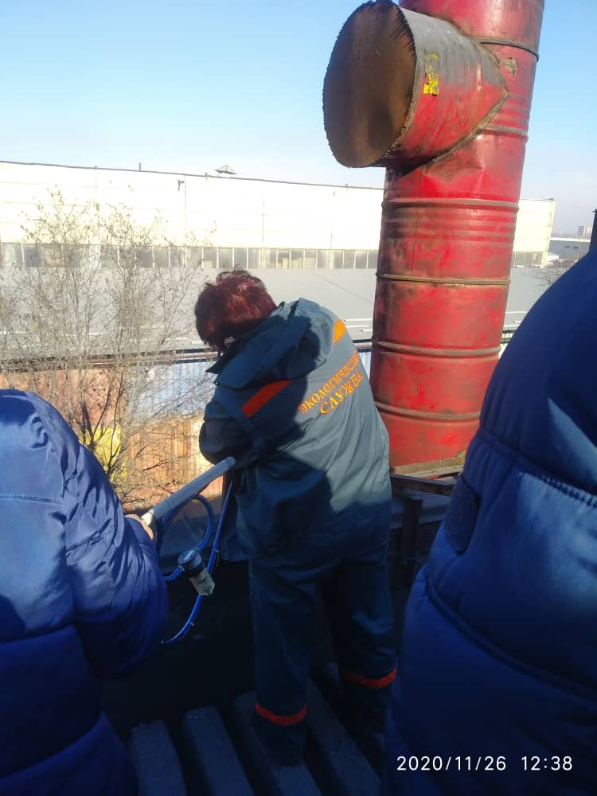

Slide 20
Итоги: Взысканные штрафы и иски по охране атмосферного воздуха за 2018-2020 гг.

Slide 21
Спасибо за внимание!

Slide 22
Уголь в ТЭЦ поставляется согласно Договоров с АО «Шубаркуль» р. Казахстан; ОсОО «Тегене» ;
ГП «Кыргызкомур» из местного «Кавакского» угольного месторождения. По последним данным ГП «Кыргызкомур» в ТЭЦ г.Бишкек по состоянию на 16.11.2020 всего поставлено- угля – 403 085 тонн, в том числе Кара-Кечинского – 313 769 тонн, Таш-Кумырского -27 455 тонн, казахского – 61 862 тонн.
Импортная угольная продукция поставляется с сопутствующими документами по оценке качества. Каждая поставленная партия угольной продукции подвергается испытанию аккредитованной химической лабораторией ТЭЦ г.Бишкек, где определяется основные параметры как: зольность (%); выход летучих веществ (%); низшая теплота сгорания. Приказом ГКПЭН КР (№01-7/429 от 29.10.2019 год) был утвержден Порядок и условия выбора твердого топлива для сжигания на ТЭЦ г.Бишкек, где приведена номенклатура качества углей для эффективного использования, т.е приведен диапазон значений по зольности, выхода летучих веществ, содержание серы, СаО и т.д., в зависимости от марки угля. Например: допустимый диапазон для марки угля «Д» (Шубаркуль) зольность составляет от - 10-12%, по результатам фактических исследований зольность составляет - 8,05%; выход летучих веществ – 42-46%, по факту 43,51%; теплота сгорания - 5500%, по факту - 5690%.
Таким образом, согласно предоставленных документов, фактические показатели зольности, выход летучих веществ, теплота сгорания угольной продукции, поставляемые в ТЭЦ г.Бишкек, находились в пределах допустимого диапазона, согласно вышеуказанного Порядка.

Slide 23
ОАО «Кантский цементный завод» расположен в восточной части Чуйской долины в 25 км от города Бишкек, в восточной промышленной зоне. Основная деятельность - производство цемента различных марок. Электрофильтры и другие пыле-газоочистные установки в составе с основным оборудованием были введены в эксплуатацию в 1964 году, эксплуатируются в течение 55 лет, устаревшие как морально так и физически, превышают нормативные сроки службы, поддерживаются лишь заменами или ремонтами внутренних составляющих. Категория опасности предприятия (КОП) –I по атмосферному воздуху, Общий объем годового выброса составляет – 12 320,6871 тонн в год (<1000). всего источников выбросов - 92 по 29 видам вредных веществ и 3 группы суммации. Из них насчитывается – 54 организованных и 38 неорганизованных источников выбросов. Всего 37 ПГУ из них 13 шт. двух ступенчатые и 24шт. одноступенчатые. В ПГУ используются 55 аппаратов очистки –(31+24)- : 13 электрофильтров –(4 шт.- Эл фильтр ДГПН-55х2х3, 1 шт. - эл. Фильтр ЭФД2-60-3-2К2 с 55х2х3, 4 шт. Эл.фильтр Ц-8-2ск, 2 шт Эл. Фильтр УГ1-3-10, 2 шт.Фильтр ФР-Г-И-150/В); 12 рукавных фильтра –( 2 шт - Рукавный фильтр ФРКИ-360, 1 шт -Рукавный фильтр ХLРМА-120,1 шт. - Рукавный фильтр НМС-64 (А), 3 шт.- Рукавный фильтр ХLРМА-128-9(М), 4 шт. -Рукавный фильтр ХLРМ2А-60, 1 шт. Рукавный фильтр ФР-Г-И-150/В)- 3 Скруббера; 17 Циклонов (5 шт -Циклон НВГк, 1 шт -Циклон Гипродревпрома Ц950, 1 шт. ЦН-15, 10 циклонов – по 2 шт. к электрофильтрам на мельницах); 1 Тканевый фильтр ( рукав), 6 - Пылеосадительная камера. 2 Аспирационных шахты; 1 – межсилостное пространство.

Slide 24
Запланированные мероприятия по комплексному плану за 2018 год выполнены на сумму - 127 203,9 тыс. сом. Проведены капитальные ремонты электрофильтров котлоагрегатов ст.№15,ст.16, ст.№23. В комплексном плане мероприятий по ООС и РИПР на 2019г запланированы и проделаны капитальные ремонты электрофильтров котлоагрегата ст.№17,ст.19, текущий ремонт электрофильтров котлоагрегата ст № 18 и ремонты корпусов и газоходов электрофильтров котлоагрегатов ст. № 17, ст. № 19. На сумму 39 967,8 тыс сом, с Целью планируемого капитального ремонта является обеспечение номинального КПД электрофильтров. Период выполнения II квартал 2019 года. Запланированные мероприятия по комплексному плану за 2019 год фактически выполнены на сумму – 67 931,0 тыс.сом. Из них проведены капитальные и текущие ремонты электрофильтров котлоагрегатов ст.№ 17,ст.19, ст.№ 18 на сумму – 5 608,5тыс. сом. На 2020 год составлен и согласован с ЧБТУООСЛХ Комплексный план мероприятий по охране окружающей среды, где планируется капитальный ремонт электрофильтров котлоагрегата ст.№24 и ремонт электрофильтров ст.№20. согласно выданным предписаниям ГИЭТБ, В 2019 году были приобретены и смонтированы 5 телескопических установок на сбросовые течки угля с конвейеров ЛК-21-5,ЛК-13 на сумму – 46 642,5 тыс. сом., в целях сокращения пыли на складе угля, так же был приобретен портативный газанализатор «TESTO» в 2019 году. На стадии разработки находится проект санитарно-защитной зоны (СЗЗ) согласно предписания ГИЭТБ. За периоды проверки ТЭЦ г.Бишкек 2018-2019-2020гг, были выданы предписания из - 40, 20, 15 пунктов на устранение выявленных нарушений. За выбросы загрязняющего вещества оксида углерода (СО) без разрешения был предъявлен иск в сумме - 23 768 сом и взыскан. Всего за выявленные нарушения экологической безопасности со стороны ГИЭТБ были наложены и взысканы штрафы за 3 года в сумме – 170 000 сом. За нанесенный ущерб окружающей среде предъявлен и взыскан иск в сумме – 235 525 сом.

